Slide 1
Le génie de la boîte de raviolis
Claude Barras, le réalisateur de Ma vie de Courgette)

Slide 2
résumé
Comme tous les soirs en rentrant du travail,
Armand, ouvrier à la chaîne d'une usine de pâtes alimentaires, s'ouvre une boite de raviolis en guise de dîner.
Mais ce soir, un énorme génie surgit de la boîte.
Il propose à Armand d'exaucer deux de ses vœux.

Slide 3
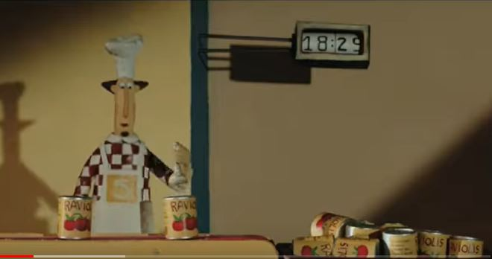
Armand, est ouvrier à la chaîne d'une usine de pâtes alimentaires.
Mais au fait, tu sais ce que c’est les « raviolis » ?

Slide 4
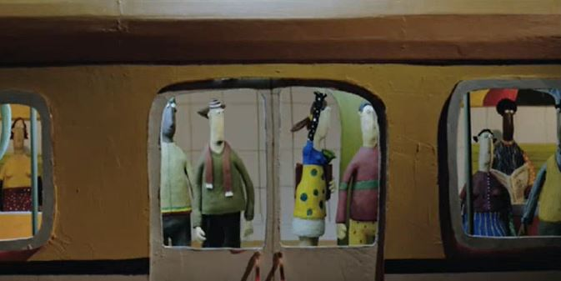
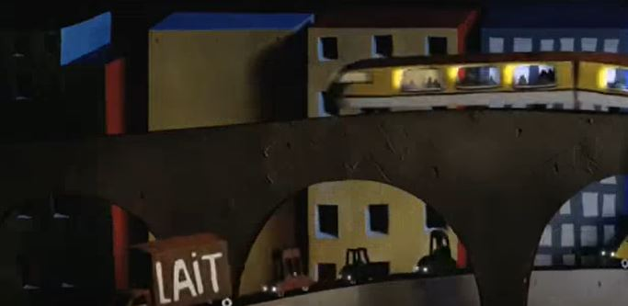
Boulot, métro…maison et raviolis !

Slide 5
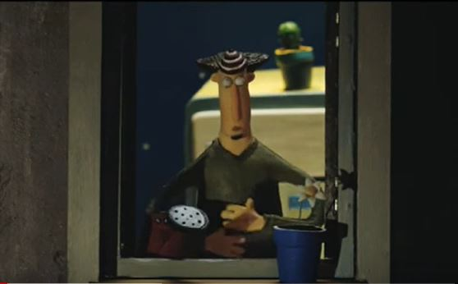
il chérit sa petite fleur sur la fenêtre

Slide 6
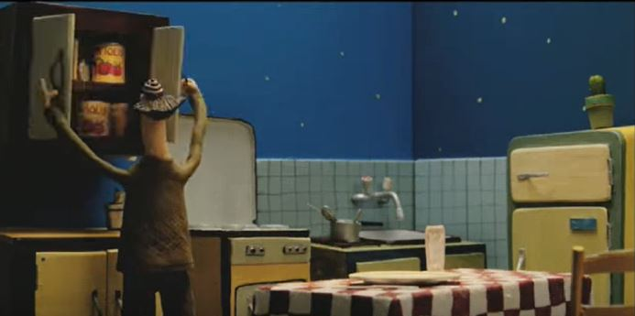
Armand cherche dans les placards de la cuisine. Que va-t-il manger?

Slide 7
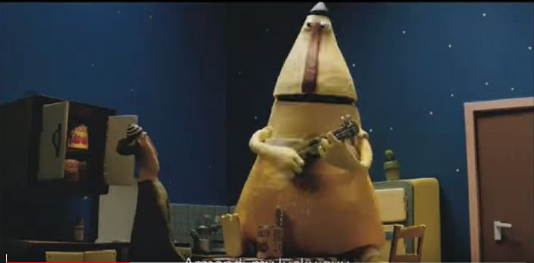
Mais c’est « quoi » ce truc là? Comme tous les soirs en rentrant du travail, Armand s'ouvre une boîte de raviolis en guise de dîner. ce soir, un énorme génie surgit de la boîte. Il propose à Armand d'exaucer deux de ses vœux.

Slide 8
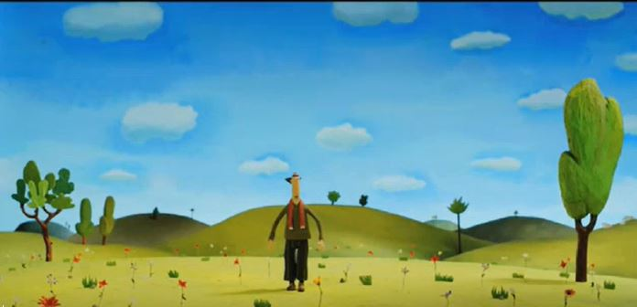
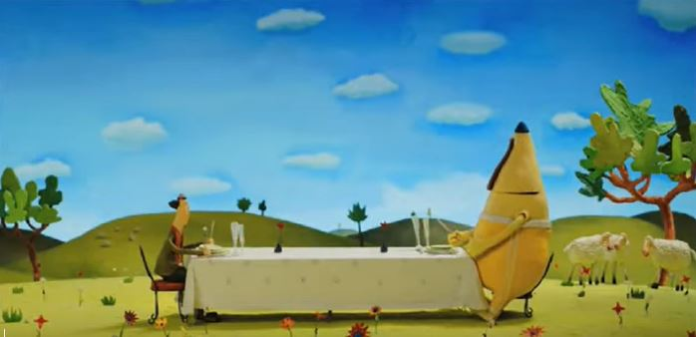
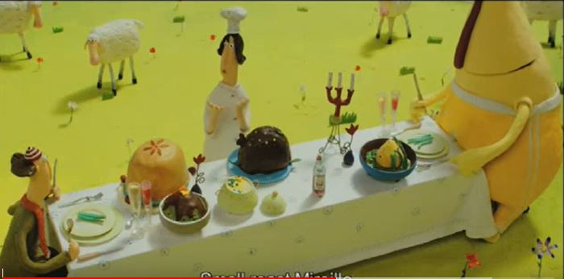
Il a exaucé son vœu…Mais sais-tu ce qu’est un « vœu »? Et quel est le vœu d’Armand ?

Slide 9
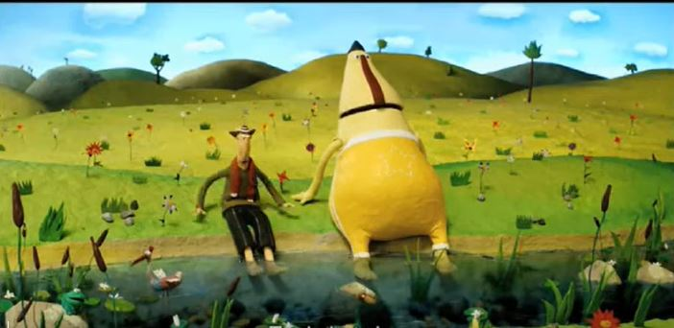
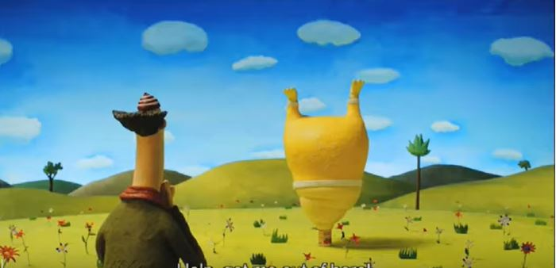
Mais que fait le génie, les pattes en l’air ?

